Slide 1
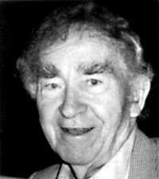
Panevėžio Juozo Miltinio gimnazija
Bernardas Brazdžionis
Atliko: Saida Balčiūnaitė

Slide 2
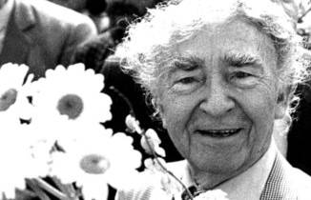
Bernardas Brazdžionis – lietuvių prozininkas, poetas, dramaturgas, spaudos darbuotojas, muziejininkas, literatūros kritikas.

Slide 3
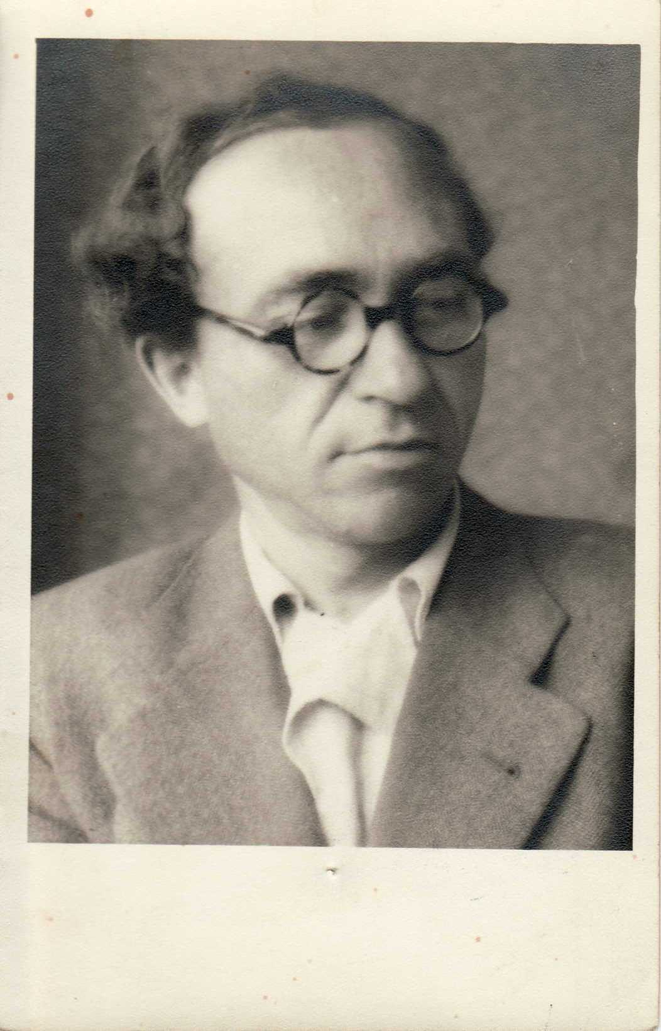
Biografija
Bernardas Brazdžionis gimė 1907 m. vasario 02 d. Stebeikėliuose, Pumpėnų valsčiuje, Biržų apskrityje. Nuo 1908 m. su tėvais gyveno JAV. 1914 m. grįžo į Lietuvą. Pirmajam pasaulinim karui tėvą mobilizavus Rusijos imperijos kariuomenėn, su motina apsigyveno Pasvalio valsčiaus, Žadeikių dvare.

Slide 4
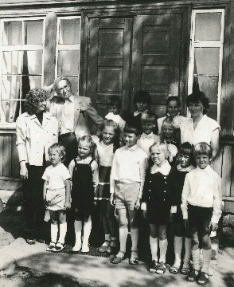
Pradžios mokyklą lankė Pasvalyje, Žadeikiuose. 1921–1929 m. mokėsi Biržų gimnazijoje. 1929–1934 m. Vytauto Didžiojo universitete Humanitarinių mokslų fakultete studijavo lietuvių kalbą ir literatūrą. 1931 m. išleido eilėraščių rinkinį „Amžinas žydas“. Dalyvavo Kauno ir kitų miestų literatūros vakaruose.

Slide 5
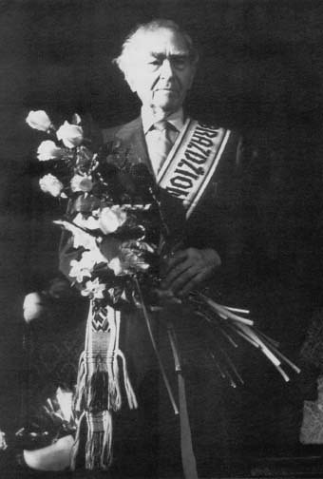
Mokytojavo, nuo 1937 m. dirbo „Sakalo“ knygų leidykloje, nuo 1940 m. – Maironio literatūros muziejaus direktorius.
1933 m. redagavo studentų laikraštį „Lietuvos studentas“, 1932–1940 m. – „Ateities spinduliai“, 1934–1935 m. – „Pradalgės“, 1938–1939 m. – „Dienovidis“, 1942 m. – almanachą „Literatūros metraštis“.

Slide 6
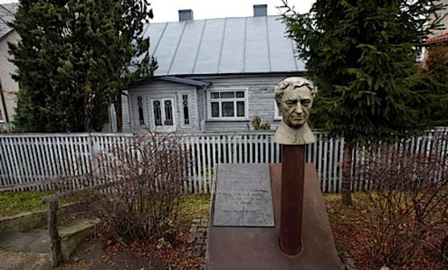
Bernardo Brazdžionio namai Kaune.

Slide 7
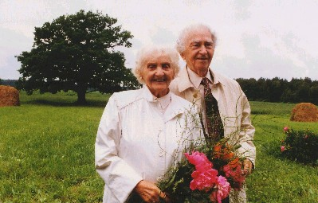
Bernardas Brazdžionis su žmona Aldona

Slide 8
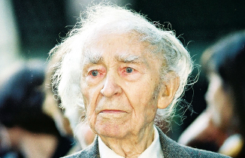
1944 m. pasitraukė į Vakarus. Ravenbsurge dalyvavo išeivijos lietuvių kultūriniame gyvenime. 1947 m. suredagavo Lietuvių rašytojų draugijos metraštį „Tremties metai“. 1949 m. atvyko į JAV. Gyvendamas Bostone, dirbo „Lietuvių enciklopedijos“ Visuotinės literatūros skyriaus redaktorium, 1949–1950 m. redagavo vaikų laikraštį „Eglutė“.

Slide 9
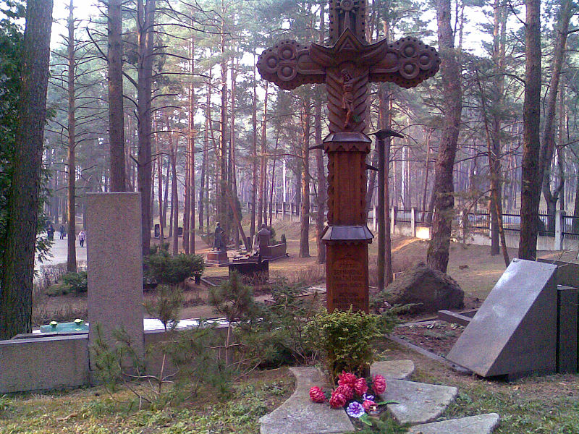
Nuo 1955 m. gyveno Los Andželo mieste. 1955–1972 m. žurnalo „Lietuvių dienos“ vyriausias redaktorius. Mirė 2002 m. liepos 11 d., palaidotas Petrašiūnų kapinėse.

Slide 10
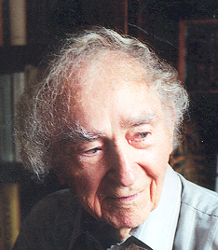
Slapyvardžiai
Vytė Nemunėlis, J. Brazaitis, J. Stebeikis, B. Nardis Brazdžionis, Bern. Žvainius, Jaunasis Vaidevutis, B. Br. Gintvytis, B. Nardis, J. Žadeikis, A. Pagramantis, Mikas Lašavikas, Jonas Baika, M. Kiškutis, V. Klevelis.

Slide 11
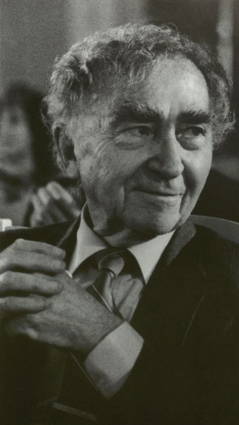
Kūryba
Dar būdamas jaunas, susipažino su Europos literatūrinėmis srovėmis. Iš lietuvių didžiausią įtaką turėjo Vincas Mykolaitis-Putinas. Būdingiausi jo poezijos bruožai – gaivališkumas, kontrastiškumas, aštrūs dramatiški konfliktai. Jo kūrybos amplitudė – nuo romantiško svajingumo iki realizmo, nuo švelnių lyriškų plonybių iki grotesko, nuo švelnios maldos iki rūstaus grūmojimo. Forma atrodo archajiška, bet poezija moderni ir aktuali. Jis puoselėjo tris motyvus: visuomeninį (lietuvišką ir bendražmogiškąjį), asmeninį, gamtos.

Slide 12
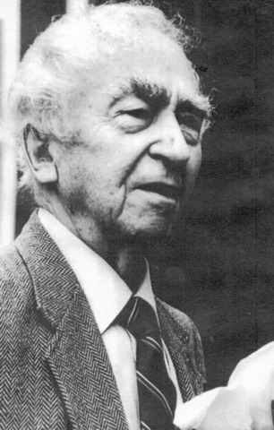
Bernardo Brazdžionio poezija originali, individuali. Jo talentas paremtas lietuviškomis tradicijomis. Įkvėpimo jis ieškojo liturginėje literatūroje. Taip susiformavo savitos poetinės formos ir dvasia. Jis tapo tautiškas ir kartu visuotinai žmogiškas poetas.

Slide 13
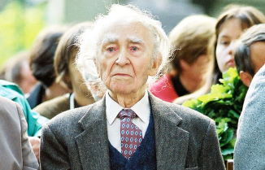
Poetiniu požiūriu B. Brazdžionis yra tarp didžiųjų Lietuvos poetų. Asmeniškuose ir gamtos motyvuose pasiekia universaliosios poezijos subtilumą ir gelmę. Vaikams skirtoji literatūra yra aukščiau specialiosios literatūros lygio.

Slide 14



Slide 15
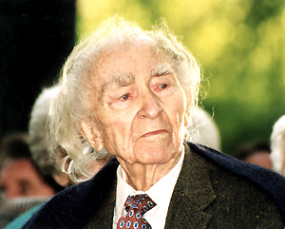
Apie B. Brazdžionį to meto kritika atsiliepė gana prieštaringai: ir peikė, kritikavo, ir gyrė, dievino. Galbūt tokios prieštaringos nuomonės rodo tikrą talentą, kokiu, be abejo, apdovanotas B. Brazdžionis. Jo kūryba- tai versmė, iš kurios dvasinio peno semtis gali bet kas ir bet kokiu laiku, nes poeto eilėraščiuose įkūnyti amžinieji gyvenimo ir žmogiškumo dėsniai niekada nesensta. B. Brazdžionis savo poezija skelbia tėvynės meilę, žmogaus ir Dievo vienybę, kalba apie mažo žmogaus didelę sielą.

Slide 16
Naudoti šaltiniai
http://lt.wikipedia.org
www.mokslai.lt
http://www.xxiamzius.lt

